Slide 1

Funktionärsutbildning
Maj 2024
Martin Westerberg – team Äldre
Josephine Rohr – team 15

Slide 2

Schema
Klubbens Policy – vad förväntar vi oss av medlemmarna
Hur fungerar en Tävling/arrangemang
Grenar -teoretiskt
Grenar - praktiskt

Slide 3
BIK Policy
Riktlinjer för barn- och ungdomsverksamheten inom
Bålsta IK
4.2 Föräldrar
Föräldrar har ett stort inflytande över sina barn. De kan påverka barnens förhållande till
idrotten, föreningslivet, ledare och kamrater. Föräldrarnas stöd är därför mycket viktigt.
BIKs förväntningar på dig som förälder är att
• I stor utsträckning hjälpa föreningen kring det egna teamet och som funktionär vid
klubbens arrangemang. Som ett led i att hålla medlemsavgifterna nere skall varje
förälder delta som funktionär vid ett antal av klubbens arrangemang (3 st./säsong)
• Vara lyhörd för när föreningens ledare/tränare efterfrågar hjälp & engagemang.
• Se till att ditt barn kommer i tid till träning och tävling och med rätt utrustning.
• Så ofta som möjligt följa med barnet till/på tävlingar.

Slide 4
Tävlings / arrangemangs genomförande
Tillsättande av Funktionärer, 4-7 st./gren + kiosk + sekretariat
Varje gren har alltid 1 Grenansvarig med erfarenhet, bra om var och en läser in sig på ”sin” gren https://www.friidrott.se/tavling-landslag/tavling/regler-bestammelser/
Tidsschema sätts så tid för lunch/fika hinns med
Agera professionellt (alerta, inga telefoner, tänk säkerhet)
Kan ni inte komma, ordna ersättare inom ert team (belasta inte Tävlingsledningen)

Slide 5
Tävlingsschema

Slide 6
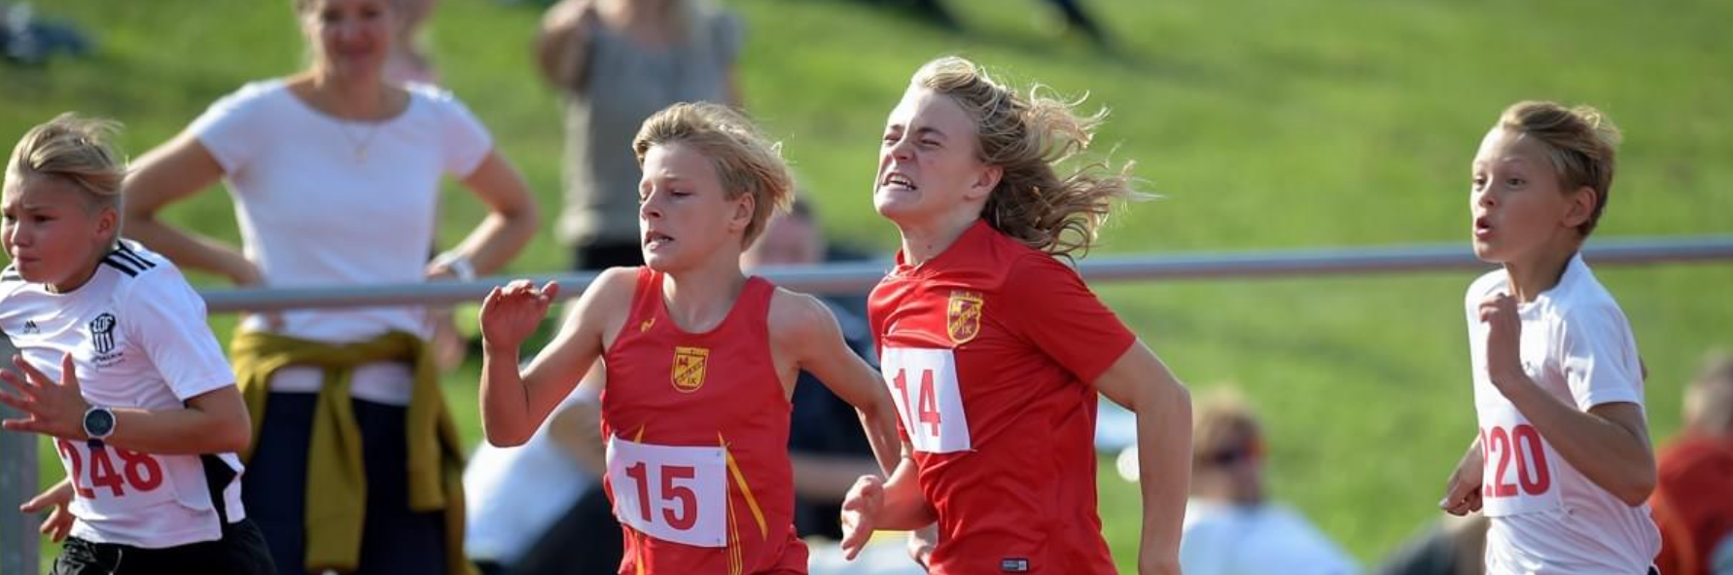
Löpning

Slide 7

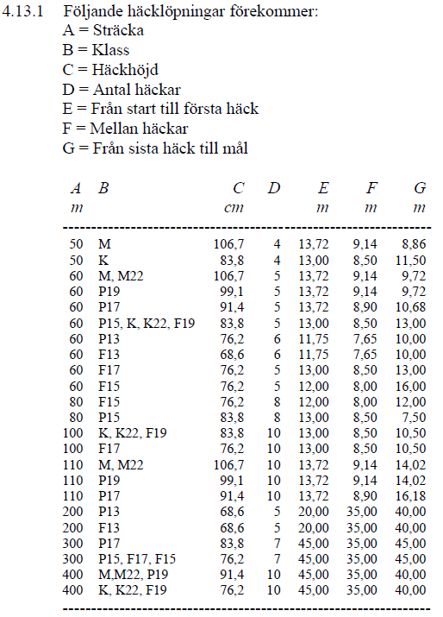
Löpning

Slide 8
Stafett

Slide 9
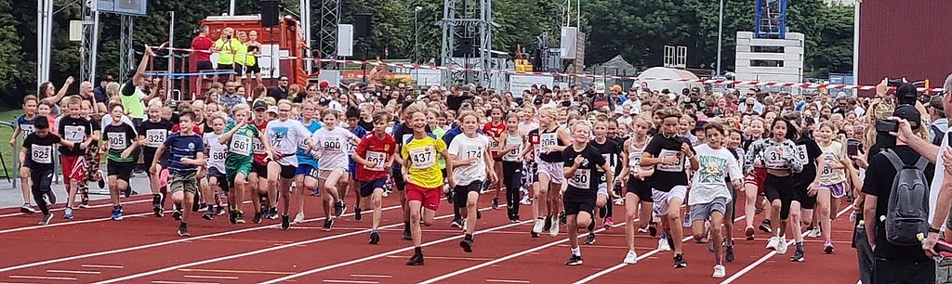
Löpning utanför arenan
Flaggvakter
Varvräknare
SM 100 000 m (2013) – Bro Hof galoppbana
Bålsta Stadslopp
Terräng-KM + Godisjoggen

Slide 10
Längd

Slide 11
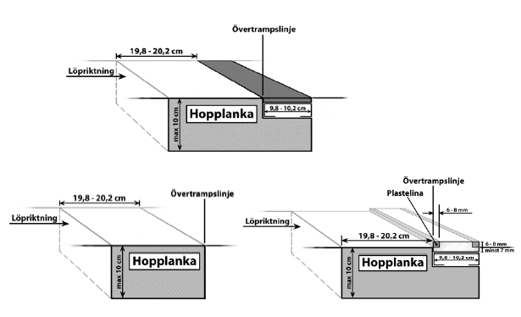
Längd

Slide 12
Höjd

Slide 13
Höjd

Slide 14
Kula

Slide 15
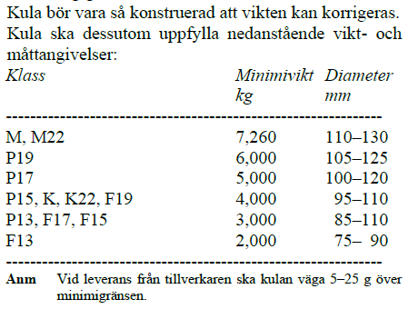
Kula

Slide 16
Diskus

Slide 17
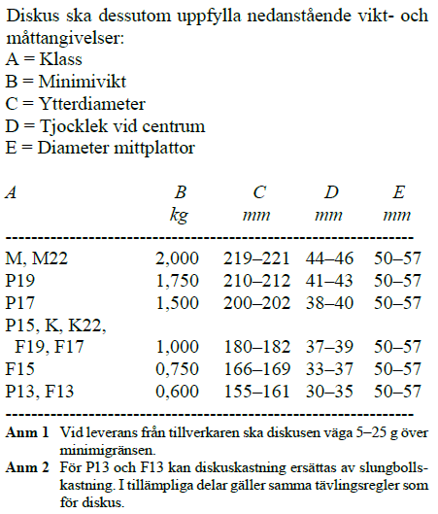
Diskus

Slide 18
Slägga

Slide 19
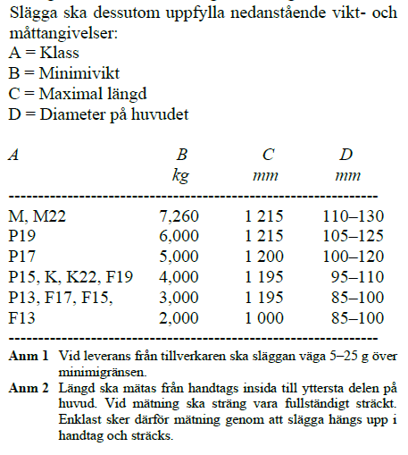
Slägga

Slide 20
Spjut / Boll

Slide 21
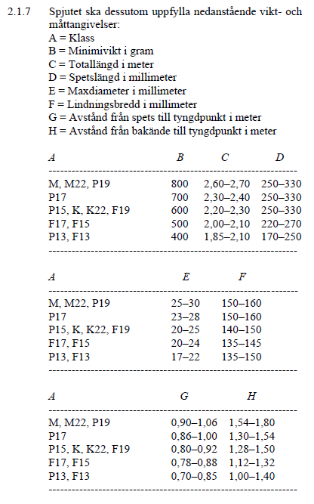
Spjut / Boll

